Slide 1
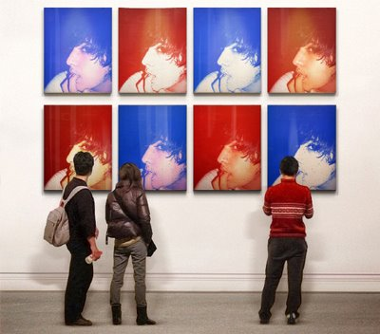
APRECIACIÓN DEL ARTE
Unidad de Aprendizaje

Slide 2
Elaboración de material didáctico:
Sólo visión proyectable
Título del material para la Unidad de Aprendizaje:
Módulo III. Lenguaje y comunicación plástica.
Nombre del programa educativo:
Apreciación del Arte
Espacio académico en que se imparte la Unidad de Aprendizaje:
Plantel Nezahualcóyotl de la Escuela Preparatoria de la UAEMEX
Nombre del responsable de la elaboración del material didáctico:
L.D.G. Enedina Santiago Peña

Slide 3
Dimensión de Formación: Comunicativa
Campo de Formación: Lenguaje y comunicación
Ámbito Disciplinar: Arte
Asignatura o Unidad de Aprendizaje: Apreciación del Arte
Semestre: Quinto
Créditos: 7
Tipo de Curso: Obligatorio
Asignaturas Simultáneas: Estadística, Métodos de la Investigación, Formación ciudadana, Cultura y Responsabilidad Ambiental, Inglés B2, Orientación Educativa. Optativa (2)
Total de Horas: 5
Etapa en la Estructura Curricular: Propedéutica

Slide 4
Propósito General de la Asignatura o Unidad de Aprendizaje:
Desarrolla y promueve el conocimiento, la comprensión y utilización del lenguaje artístico mediante experiencias vivenciales, para encontrar el significado de las manifestaciones artísticas de su entorno con sensibilidad emocional.

Slide 5
Competencias Genéricas:
2. Es sensible al arte y participa en la apreciación e interpretación de sus expresiones en distintos géneros.
2.1 Valora el arte como manifestación de la belleza y expresión de ideas, sensaciones y emociones.
2.2 Experimenta el arte como un hecho histórico compartido que permite la comunicación entre individuos y culturas en el tiempo y el espacio, a la vez que desarrolla un sentido de identidad.

Slide 6
Competencias Disciplinares Básicas:
COMUNICACIÓN
5. Expresa ideas y conceptos en composiciones coherentes y creativas, con introducciones, desarrollo y conclusiones claras.
7. Valora y describe el papel del arte, la literatura y los medios de comunicación en la recreación o la transformación de una cultura, teniendo en cuenta los propósitos comunicativos de distintos géneros.

Slide 7
Competencia Disciplinar Extendida:
6. Difunde o recrea expresiones artísticas que son producto de la sensibilidad y el intelecto humanos, con el propósito de preservar su identidad cultural en un contexto universal.

Slide 8
Competencias de la Dimensión: (Perfil de egreso)
Interpreta y emite mensajes pertinentes en distintos contextos y utilizando representaciones diversas (lingüísticas, matemáticas o gráficas), tanto en el idioma español como en otra lengua.
Lee habitualmente y disfruta demostrando capacidad para reconocer, analizar, discutir o inferir conclusiones a partir de las ideas clave de un texto.
Busca, identifica y selecciona información proveniente de diversas fuentes y medios, valorándolas de acuerdo a su relevancia, pertinencia, confiabilidad y vigencia.
Utiliza códigos, técnicas y medios para expresarse con sensibilidad a través de diferentes manifestaciones artísticas, aplicando las bases y elementos de su adecuada percepción y apreciación.

Slide 9
Ejes transversales:
Educación en valores.
Educación para la responsabilidad social.

Slide 10
Propósito del Material Didáctico:
El objetivo del diseño de este material didáctico sólo visión proyectable, es servir como recurso de apoyo en las clases magistrales para desarrollar en el alumno el dominio de aprendizajes conceptuales (teóricos) de la asignatura o unidad de aprendizaje.

Slide 11
APRECIACIÓN DEL ARTE
Unidad de Aprendizaje

Slide 12
APRECIACIÓN DEL ARTE
MÓDULOS
I. Sensibilidad y entorno.
II. Imagen y composición.
III. Lenguaje y comunicación plástica.
IV. Creación Plástica.

Slide 13
UNIDAD DE APRENDIZAJE APRECIACIÓN DEL ARTE
Módulo III. Lenguaje y comunicación plástica.
Temas:
3.1. Comunicación (emisor-mensaje- receptor).
3.1.1. Códigos, signos, significados.
3.1.2. Tipos de lenguaje.
3.2 Sintaxis compositiva.
3.2.1. Lectura descriptiva y Lectura interpretativa.
3.3. Acercamiento a las manifestaciones artísticas (relación vivencial y análisis).
Propósito del módulo: Relaciona y aplica los elementos de la comunicación en las manifestaciones artísticas, de acuerdo a su relación vivencial.

Slide 14
Módulo III. Lenguaje y comunicación plástica
Tema 3.1. Comunicación (emisor-mensaje-receptor).

Slide 15
Tema 3.1. Comunicación (emisor-mensaje-receptor).
Una obra artística no se hace lejos de las cosas, en algún laboratorio íntimo cuya llave tendría el artista solo para él. Sin el arte no estaría completa la historia de ninguna cultura ni época, aunque ésta se encuentre muy distante en el tiempo. El arte expresa el encuentro del artista con el mundo, tal como es vivido y aprendido. Lo que el artista expresa es su experiencia del mundo.

Slide 16
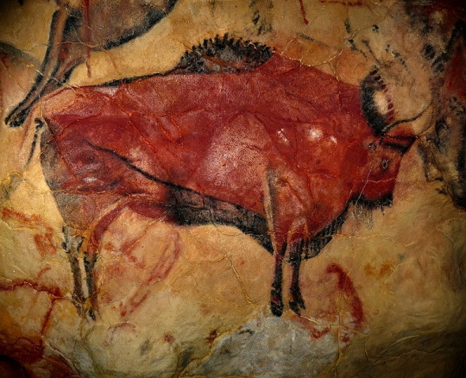
El hombre de la Prehistoria vivió en condiciones climatológicas adversas y tuvo que adaptarse a cambios drásticos; la capacidad para fabricar instrumentos fue fundamental para esta adaptación.
Las primeras manifestaciones artísticas del hombre prehistórico están vinculadas con sus creencias religiosas.
La aparición de la agricultura constituyó un cambio revolucionario en la forma de vida de los hombres y, por lo tanto produjo cambios en el arte.
Las pinturas de las Cuevas de Altamira, en Santander, España, son tal vez el ejemplo más representativo de las pinturas realizadas en el Paleolítico. Este tipo de obras apareció principalmente en dos regiones: el sur del Francia y la zona cantábrica española. Sus principales características son:
Sus grandes proporciones.
El aprovechamiento de las salientes de las rocas para dar mayor realismo a las presentaciones.
La ausencia de figuras humanas.
El empleo de negros, rojos y ocres obtenidos de manera natural.
Los contornos de las figuras remarcadas con color negro.
Reflejan las preocupaciones propias del cazador; cuya vida dependía de las presas que fuera capaz de cazar.
Bisonte de Altamira.

Slide 17
Tema 3.1. Comunicación (emisor-mensaje-receptor).
El arte tiene como función comunicativa incitarnos a apreciarla, lo que quiere decir, dialogar con la obra. Una obra de arte no tendría sentido si no comunica algo. El significado es básico en su interpretación debido a que los diversos signos y elementos otorgan un concepto especifico a la obra de arte. El signo es el código de señales universales, el significado es la explicación de esas señales universales.

Slide 18
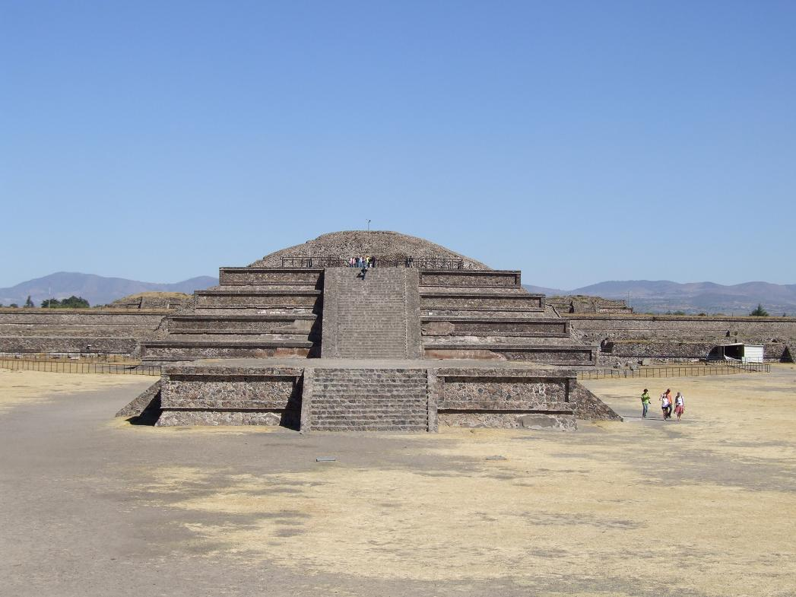
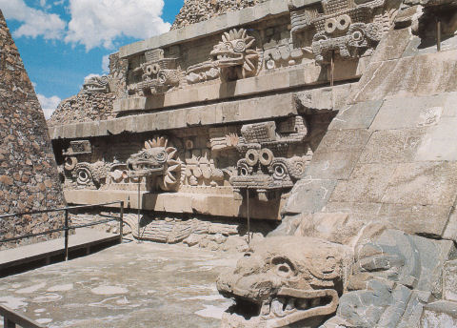
Pirámide de Quetzalcóalt.
Esta orientada al poniente, tiene una gran plataforma que la aísla de los demás edificios, lo que le da un carácter privado y sagrado. Sólo dos edificios más tienen esta particularidad: la Pirámide del Sol y La Ciudadela. La pintura y la escultura se integran perfectamente a la arquitectura. Todos los edificios estuvieron cubiertos de estuco y coloreados.
De las alfardas de la pirámide de Quetzalcóaltl emergen enormes cabezas de serpientes emplumadas, y en el cuerpo de la pirámide se les encuentra alternando con otra deidad al parecer relacionada con el agua y la lluvia. El edificio consta de seis cuerpos superpuestos, cada uno constituido por un talud sobre el que descansa un tablero decorado ampliamente por serpientes de cascabel que a la mitad del cuerpo muestran un enorme mascarón.
En los taludes de cada uno de los cuerpos, la serpiente ondula su cuerpo en un medio acuático abundante en conchas y caracoles.
En los tableros alternan grandes cabezas de los dioses Tláloc y Quetzalcótl que, en línea vertical, forman hileras de motivos semejantes. La serpiente, amenazante y agresiva, con sus fauces abiertas y sus ojos incrustados de obsidiana, surge de una flor de plumas que se resuelve luego en un relieve plano e integran su cuerpo ondulante que termina en crótalos estilizados. Entre las ondulaciones de su cuerpo, la máscara de Tláloc, el dios de la lluvia, hace su aparición, tratada de manera geométrica prismas y círculos, símbolos abstractos de la deshumanización, pero que, al mismo tiempo, la divinizaban.

Slide 19
Tema 3.1. Comunicación (emisor-mensaje-receptor).
Si el arte, como queda demostrado por el estructuralismo, es un lenguaje, tiene una función primordial: la de actuar como medio de comunicación. Pero, como también demuestra la Sociología del arte, el arte es un hecho social, lo que nos llevaría más lejos, pudiendo afirmar que el arte es un medio de comunicación social. Y esa es su finalidad principal, pues, ante todo, la obra de arte tiene un contenido, tal y como la iconología señala, es decir, un mensaje que ha de llegar al espectador, utilizando los elementos propios de su lenguaje, que podemos estudiar mediante el análisis formal de la obra y de su repercusión sobre una cierta percepción del observador.

Slide 20
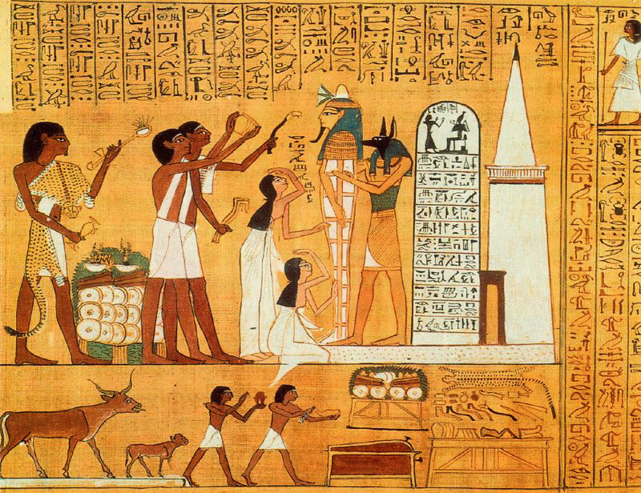
Pintura egipcia:
Se realizan en el interior de las tumbas y sobre papiros.
Se usan estereotipos para representar al cuerpo humano: cuerpo de frente; cabeza y piernas de perfil; ojos siempre de frente, mirando al espectador. En estas representaciones se combinan las perspectivas de perfil y de frente.
Predominio de dibujo y contornos remarcados.
No se expresa el espacio ni la profundidad.
Los colores son planos, carentes de graduación y preferentemente hacen uso de gamas cálidas (rojo y amarillo).
Los personajes se representan jerárquicamente.
“Anubis con una momia”, es uno de los ejemplos de pintura funeraria en la que se puede ver con claridad la linealidad del dibujo. Primero se pinta el contorno y luego se rellena con color. Las zonas vacías de dibujo se completan con escritura jeroglífica.

Slide 21
Tema 3.1. Comunicación (emisor-mensaje-receptor).
Comunicación
La definición de comunicación puede realizarse desde su etimología. La palabra deriva del latín communicare, que significa “compartir algo, poner en común”. Por lo tanto, la comunicación es un fenómeno inherente a la relación que los seres vivos mantienen cuando se encuentran en grupo. A través de la comunicación, las personas o animales obtienen información respecto a su entorno y pueden compartirla con el resto.

Slide 22
Tema 3.1. Comunicación (emisor-mensaje-receptor).
Comunicación
La comunicación puede ser definida como la acción en la que una persona emite un mensaje a alguien para que éste le entienda y actué o discierna en consecuencia. Son muy diversas y variadas las teorías que se han desarrollado para la comprensión de la comunicación, desde las que indican que hay únicamente tres factores en la comunicación(emisor, mensaje y receptor), hasta los que sostienen que hay muchas más (además de las tres primeras se encuentran ruido, contexto, situaciones específicas, etc).

Slide 23
Tema 3.1. Comunicación (emisor-mensaje-receptor).
Emisor
Autor de la obra plástica, poseedor de:
Campo de experiencia (conocimientos, aptitudes y actitudes ante su medio).
Voluntad y capacidad creativa para representar o interpretar un mensaje.
Técnica en la disciplina plástica de su interés.
Mensaje
La obra de arte, que abarca:
Tema: basado en la manifestación de ideas, experiencias y sentimientos.
Código, integrado por los recursos usados por el emisor para producir su obra y por el receptor para entenderla y apreciarla.
Receptor
Observador capaz de:
Experimentar una impresión visual, para analizar la obra plástica y poder emitir un juicio crítico.

Slide 24
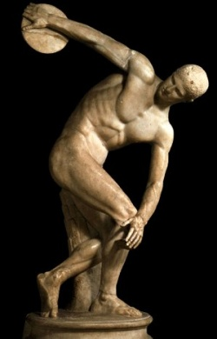
El discóbolo de Mirón (Lanzador de disco). Tiene como dimensiones una altura 1,60 m. el estilo es el griego clásico localizándolo cronología aproximada: Siglo V aC. 460 aC. Actualmente se puede observar en el Museo Nazionale Romano, Italia, y varias copias más en otros museos y lugares del mundo.
Esta escultura fue realizada por Mirón en el año 450 a.C. y corresponde a la época clásica griega (primer clasicismo). Fue realizada en bronce pero se ha perdido y actualmente conservamos copias romanas talladas en mármol que nos permiten darnos una idea de lo que fue originalmente.
Representa a un lanzador de disco participando en las Olimpíadas Griegas. Es muy importante hacer referencia a que el tema deportivo (íntimamente relacionado con la temática religiosa) tuvo una gran influencia sobre la mayoría de las representaciones escultóricas independientes.
Figura un notable avance en la representación del movimiento, rompiendo con la formalidad y el hieratismo de la escultura griega anterior. El atleta representado se encuentra desnudo e intenta expresar el ideal de belleza de aquel entonces. A pesar de lo común que era realizar en aquel momento representaciones de este estilo, Mirón logra destacarse a partir de la manera que utiliza para tratar el tema. Basándose en la escultura egipcia (ya que se presenta aquí el tronco visto de frente, las piernas y los brazos de perfil) logra una sensación de movimiento a través de una nueva adaptación de métodos artísticos muy antiguos.

Slide 25
Tema 3.1. Comunicación (emisor-mensaje-receptor).
Modelo de comunicación según Jakobson:
1.- Función emotiva: Esta función está centrada en el emisor quien pone de manifiesto emociones, sentimientos, estados de ánimo, etc. Intención del que emite el mensaje.
2.- Función conativa: Esta función esta centrada en el receptor o destinatario. Posibilidad de influir en quien recibe el mensaje.
3.- Función referencial: Esta función se centra en el contenido o “contexto” entendiendo este último “en sentido de referente y no de situación”. Espacio y tiempo determinados.
4.- Función poética: Esta función se centra en el mensaje. Características del mensaje.
5.- Función metalingüística: Esta función se utiliza cuando el código sirve para referirse al código mismo. Comprensión por ambas partes de los signos.
6.- Función fática: Esta función se centra en el canal y trata de todos aquellos recursos que pretenden mantener la interacción. El canal es el medio utilizado para el contacto.

Slide 26
Módulo III. Lenguaje y comunicación plástica
Tema 3.1.1. Códigos, signos, significados.

Slide 27
Tema 3.1.1. Códigos, signos y significado
Lenguaje
Todo lenguaje es un sistema de signos y un instrumento para la comunicación. Es la expresión del pensamiento.
Código
Conjunto de signos que deben ser compartidos por el emisor y el receptor de un mensaje para que éste sea comprendido. Es la relación entre significados y significantes en un sistema de signos (lenguaje).
Signo
Es la asociación entre dos elementos: el significado y el significante. El significante es la parte del signo que es identificable o describible por los sentidos, en tanto el significado es la concepción o sentido que le damos a eso que identificamos. Referente es la relación del signo con un recuerdo en la memoria del receptor.

Slide 28
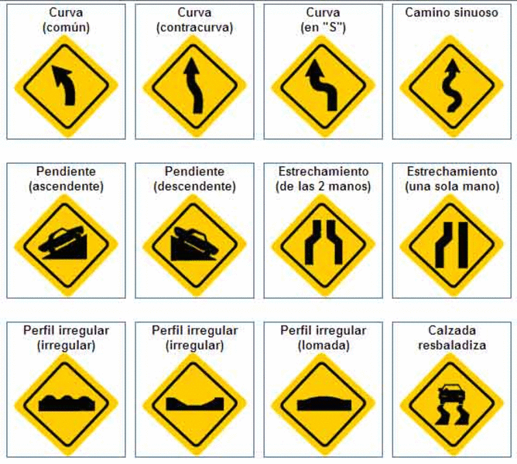
Significante: Rombos en amarillo con imágenes en negro.
Significado: Curva, Pendiente, Estrechamiento, etc.
Referente: Se sabe por experiencia que en la carretera existen señales que indican o anuncian información importante para los conductores.

Slide 29
Tema 3.1.1. Códigos, signos y significado
Existen dos clases de códigos: los denotativos y los connotativos.
Código denotativo
La relación entre significado y significante es objetiva y en un solo sentido; por ejemplo: luz verde/siga.
Código connotativo
En los signos connotativos, los significados son múltiples son relación a un solo significante. Ejemplo: Significante hacendado; rico, explotador, opresor, tirano, etc. Son connotativos porque su importancia reside en que el mensaje que transmiten es siempre emocional y subjetivo. El signo artístico es la asociación entre las sensaciones producidas por los objetos y las sensaciones producidas por las emociones. Estas sensaciones son llamadas también connotaciones.

Slide 30
Tema 3.1.1. Códigos, signos y significado
Referentes en los códigos estéticos
Al ser el objeto artístico una creación original, el referente es siempre la misma obra, ya que no existe otra igual, otra manifestación cuyo mensaje sea el mismo y cuyas características se le asemejen. La obra de arte es siempre única y constituye su propio referente.

Slide 31
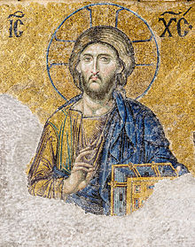
Cristo Pantocrátor El más famoso de los mosaicos bizantinos (siglo XII) de la Iglesia de la Sagrada Sabiduría (Hagia Sofia) conservado en Estambul (antigua Constantinopla).
En concreto, en el arte bizantino y románico, con el término pantocrátor se designa la imagen con que se representa al Todopoderoso, Padre e Hijo, es decir, Creador y Redentor.

Slide 32
Módulo III. Lenguaje y comunicación plástica
Tema 3.1.2. Tipos de lenguaje.

Slide 33
Tema 3.1.2. Tipos de lenguaje
El ser humano es por naturaleza social, esto quiere decir que para que se desenvuelva es necesaria la relación con otros seres humanos. En toda sociedad el hombre ha desarrollado distintos tipos de lenguaje en los que se basa para establecer estas relaciones: para que sea entendido mediante códigos similares en sus necesidades básicas y no básicas. La comunicación se desarrolla a través del lenguaje, cuyos contenidos son estudiados por lingüistas, antropólogos, politólogos, publicistas, etc. De este modo se han desarrollado tipologías y formas de compresión del fenómeno que dan origen al lenguaje verbal y no verbal, el fonológico, el estético, el psicológico, etc.

Slide 34
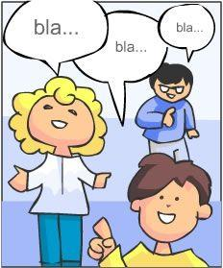
Tema 3.1.2. Tipos de lenguaje
Tipos de lenguaje
Lenguaje Hablado: Esta conformado por sonidos.

Slide 35

Tema 3.1.2. Tipos de lenguaje
Tipos de lenguaje
Lenguaje escrito: El lenguaje escrito no es más que un caso particular del lenguaje visual.

Slide 36

Tema 3.1.2. Tipos de lenguaje
Tipos de lenguaje
Lenguaje gráfico: En realidad podemos pensar en múltiples lenguajes gráficos con reglas sintácticas muy específicas. Por ejemplo las señales de tráfico o la notación musical proporcionan un lenguaje visual con significados muy precisos.

Slide 37
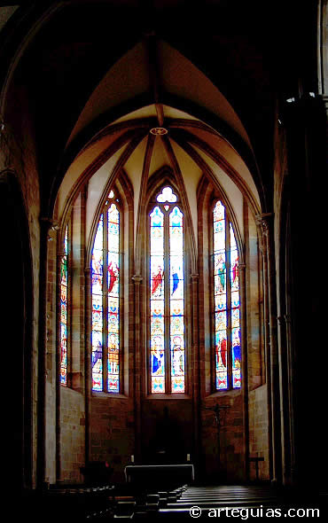
Los nuevos edificios religiosos se caracterizan por la definición de un espacio que quiere acercar a los fieles, de una manera vivencial y casi palpable, los valores religiosos y simbólicos de la época. El humanismo incipiente liberaba al hombre de las oscuras tinieblas y le invitaba a la luz. Este hecho está relacionado con la divulgación de las corrientes filosóficas neoplatónicas, que establecen una vinculación entre el concepto de Dios y el ámbito de la luz. Como las nuevas técnicas constructivas hicieron virtualmente innecesarios los muros en beneficio de los vanos, el interior de las iglesias se llenó de luz, y la luz conformará el nuevo espacio gótico. Será una luz física, no figurada en pinturas y mosaicos; luz general y difusa, no concentrada en puntos y dirigida como si de focos se tratase; a la vez que es una luz transfigurada y coloreada mediante el juego de las vidrieras y los rosetones, que trasforma el espacio en irreal y simbólico. El color alcanzará una importancia crucial.

Slide 38
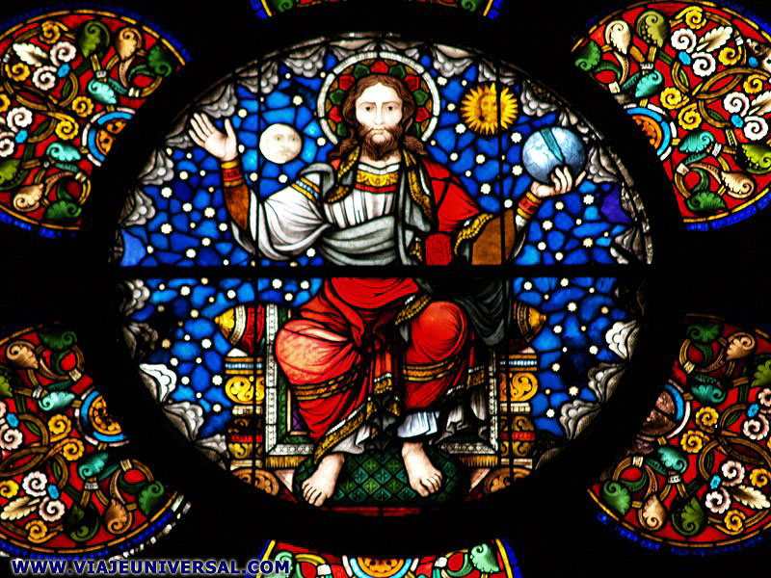

Slide 39
Módulo III. Lenguaje y comunicación plástica
Tema 3.2. Sintaxis compositiva

Slide 40
Movimiento
Tema 3.2. Sintaxis compositiva
Composición plástica
La composición es la forma en que se organizan o disponen todos los elementos de una imagen, con una intencionalidad estética y comunicativa. La sintaxis en el Lenguaje Verbal estudia las formas para combinar las palabras. De manera análoga, la sintaxis visual nos ayuda a situar todos los elementos de la imagen para obtener como resultado un todo coherente.
Para entender la manera en la que el ser humano recibe y comprende las imágenes es necesario investigar el proceso de la Percepción Visual.

Slide 41

Movimiento
Tema 3.2. Sintaxis compositiva
Retícula
Una retícula bien organizada tiene que tener un modo armónico con el formato y la orientación del papel. Por lo tanto, en la retícula es muy importante la división geométrica de un área, dividida en columnas, espacios, márgenes, etc. tiene que estar dividida con precisión.

Slide 42
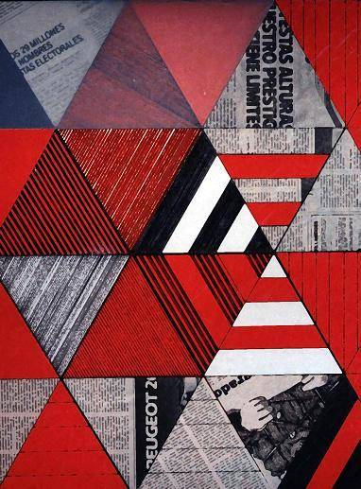

Movimiento

Slide 43
Movimiento
Tema 3.2. Sintaxis compositiva
Rectángulo áureo
Un rectángulo se puede descomponer en dos piezas: un cuadrado con el lado menor y otro rectángulo.
Para una determinada proporción de los lados del rectángulo inicial, por ese procedimiento obtenemos un rectángulo semejante al anterior.
Entonces hablamos de proporción áurea y de rectángulo áureo.
Si partimos de un rectángulo áureo podemos considerar que el procedimiento de descomponerlo en un cuadrado y en otro rectángulo áureo lo podemos repetir indefinidamente.

Slide 44
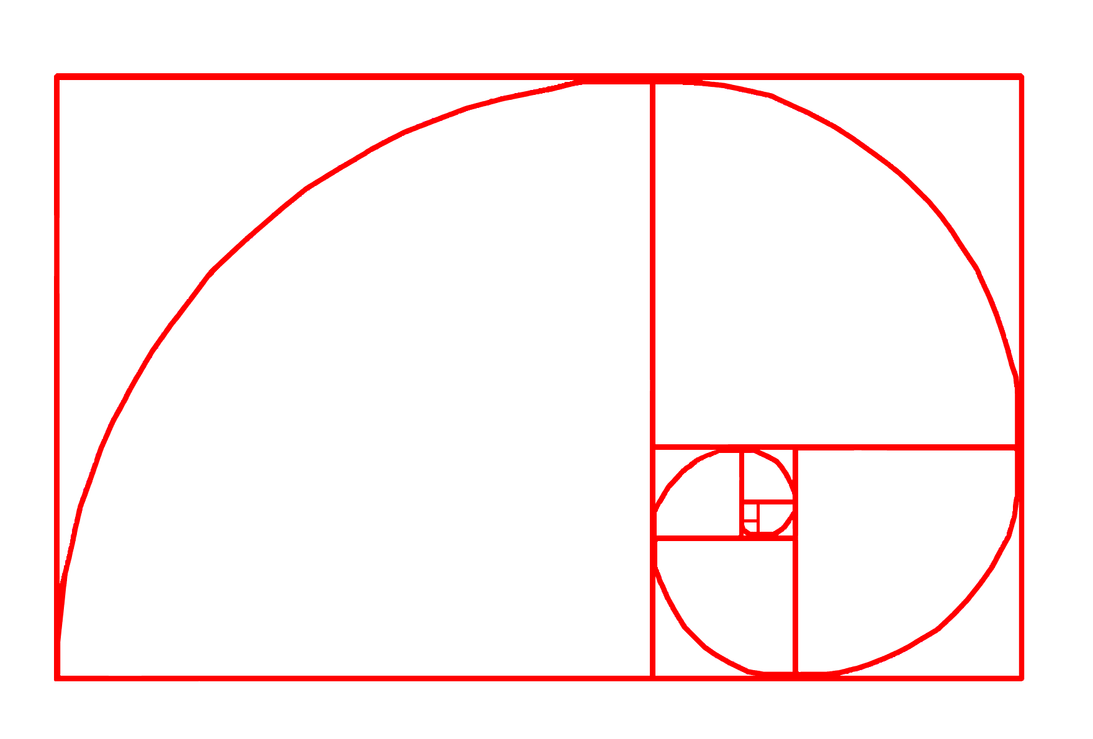
Movimiento
Tema 3.2. Sintaxis compositiva

Slide 45
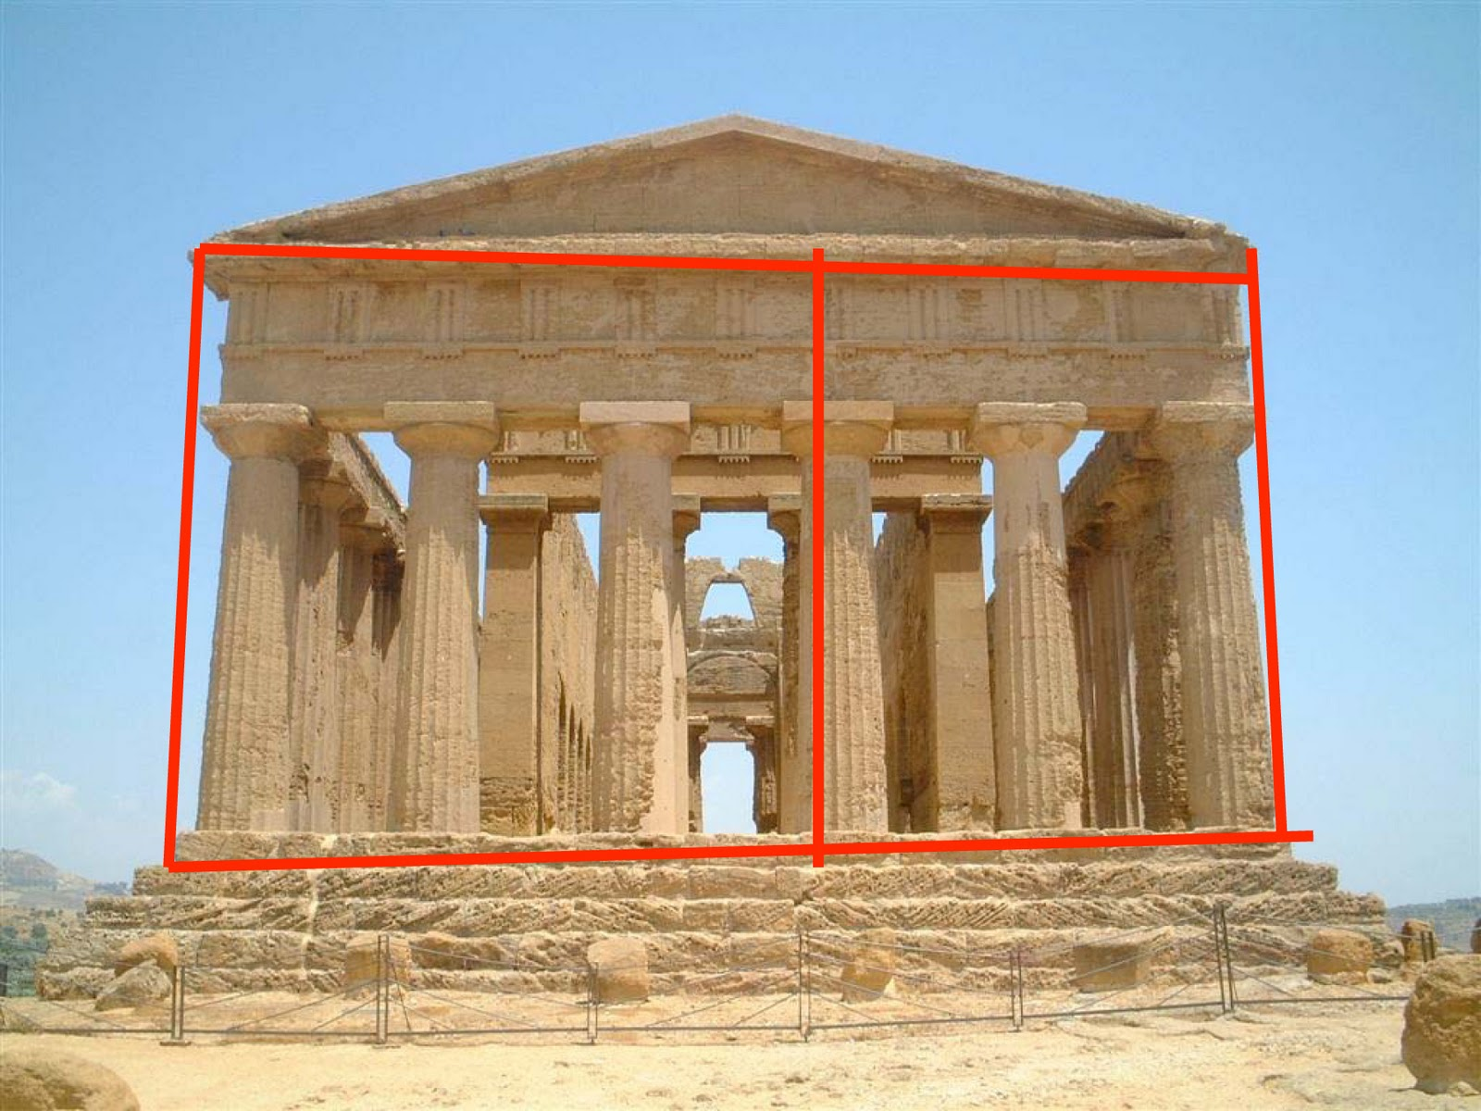

Slide 46
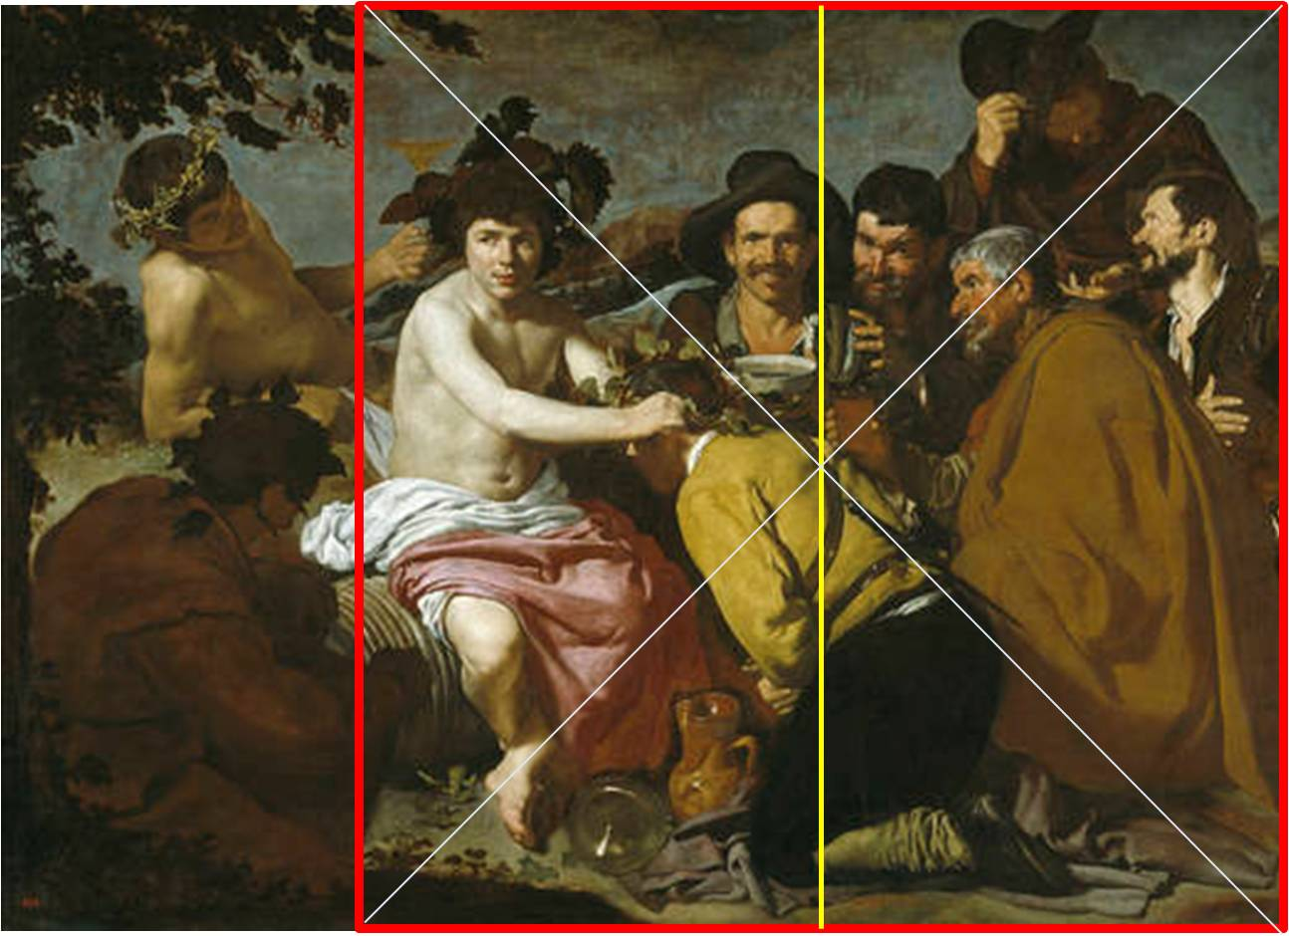

Slide 47
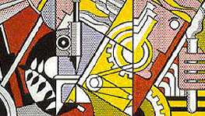

Slide 48
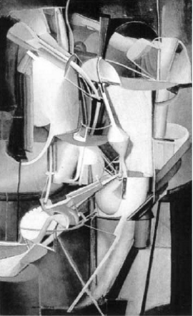
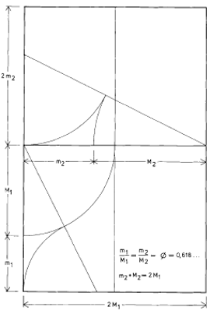
Frente al proceder modesto de Villon, encontramos la actitud siempre distanciada e irónica de Marcel Duchamp que, de entrada, anuncia que participará en la exposición de “La Section d'Or” con una obra titulada precisamente Section d'Or; obra que no presentó sino que expuso Mariée, realizada aquel mismo año y cuyas medidas eran 89 x 55 cm., cifras que divididas dan como resultado 1,618… el número de oro.
Ulf Linde ha trazado un esquema de las proporciones del Grand Verre de Duchamp, que prueba el uso de la sección áurea en las dos partes en que se divide la composición. Pero el interés de Duchamp en la aplicación de la sección áurea o su insistencia en el uso de la perspectiva podría no ser tan significativo si no tuviésemos referencias de su método de trabajo.

Slide 49
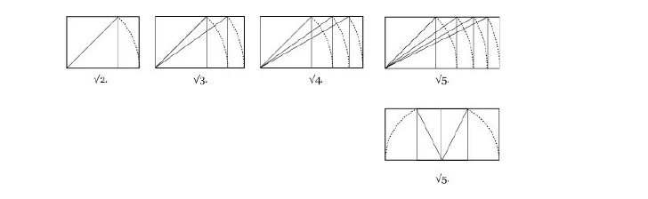

Slide 50
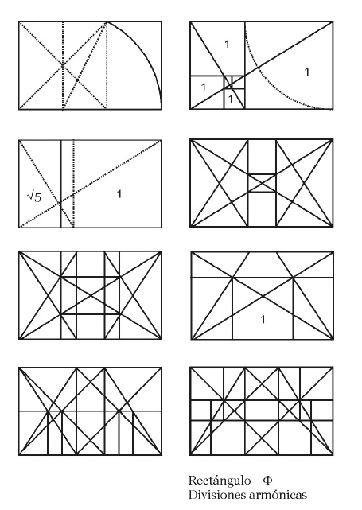

Slide 51
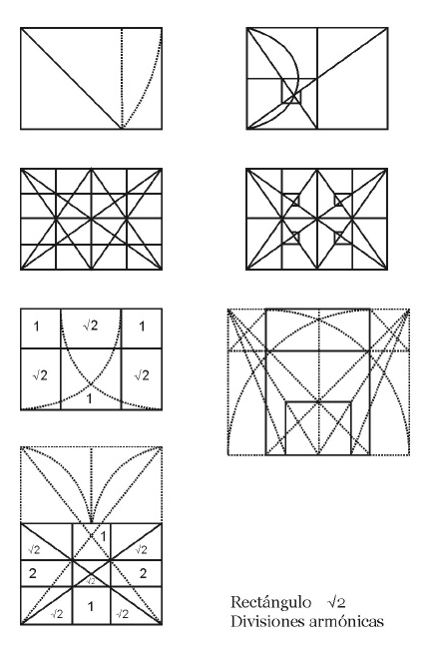

Slide 52
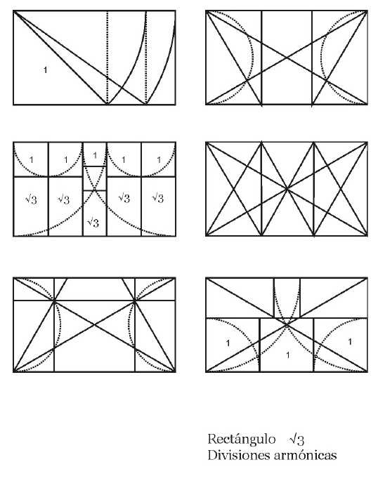

Slide 53
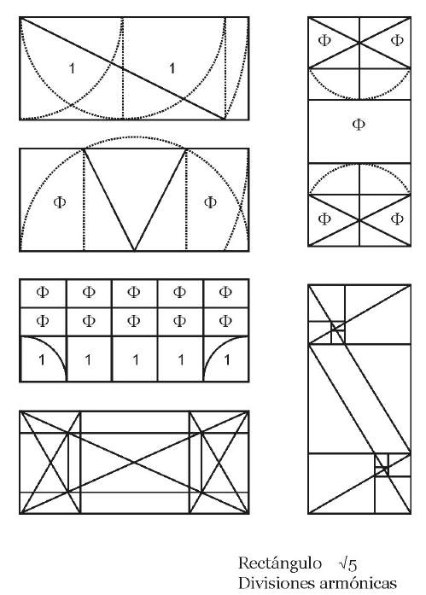

Slide 54
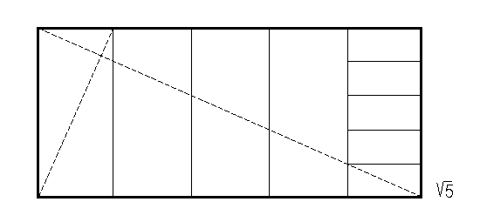
Movimiento
Tema 3.2. Sintaxis compositiva
Rectángulo de raíz 5
Duplicando un rectángulo áureo, volteándolo y haciendo coincidir los cuadrados de ambos, obtenemos el rectángulo dinámico raíz de 5.

Slide 55
Módulo III. Lenguaje y comunicación plástica
Tema 3.2.1. Lectura descriptiva y Lectura interpretativa.

Slide 56
Movimiento
Tema 3.2.1 Lectura descriptiva y Lectura interpretativa
Lectura descriptiva
La observación consisten en examinar, advertir, percibir, fijar nuestra atención en un objeto que nos interesa.
Primeramente percibimos el todo de un objeto, nos llama la atención un fragmento que se destaca del todo, y así advertimos finalmente el todo con sus partes. Este proceso nos lleva a la selección y análisis de la forma, objeto de la observación.

Slide 57
IDENTIFICACIÓN DE LA OBRA PLÁSTICA POR SUS COMPONENTES
Título de la obra:
Autor:
Estilo:
Año:
Tipo de obra:
Técnica:
Medidas:
ELEMENTOS DE LA TEORÍA DE LA IMAGEN |  | COMPOSICIÓN PLÁSTICA |  | MODELO DE COMUNICACIÓN
Elementos morfológicos |  |  |  | Función emotiva: (emisor)
 |  |  |  | Función referencial: (contexto)
Elementos dinámicos |  |  |  | Función poética: (mensaje)
 |  |  |  | Función fática: (canal)
Elementos escalares |  |  |  | Función metalingüística: (código)
 |  |  |  | Función conativa: (receptor)
Movimiento

Slide 58
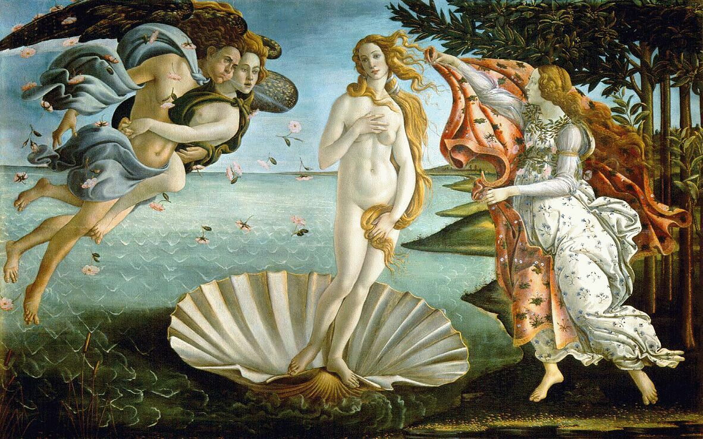

Slide 59
Movimiento
Tema 3.2.1 Lectura descriptiva y Lectura interpretativa
Lectura Interpretativa
Consiste en explicar, deducir o traducir cada uno de los componentes gráficos o pictóricos y sus mecanismos.
Existen tres líneas para interpretar a la obra:
TEMA: Es la representación de los componentes de la obra en la composición de un espacio.
ESTÉTICO: Se refiere a la búsqueda de la belleza en las líneas, planos, volúmenes y formas. Se recurre a la sensibilidad para identificarlas.
PLÁSTICO: Permite identificar la disposición, organización, estructuración y dinamismo de los componentes de la obra. Pude ser gráfico, pictórico, escultórico o arquitectónico.

Slide 61
Módulo III. Lenguaje y comunicación plástica
Tema 3.3. Acercamiento a las manifestaciones artísticas (relación vivencial y análisis).

Slide 62
Movimiento
Tema 3.3. Acercamiento a las manifestaciones artísticas (relación vivencial y análisis)
Hay varias y excelentes razones para realizar visitas y recorridos a lugares donde se exponen obras de arte. Es importante saber que en nuestro país existen museos de arte que tú puedes conocer, donde se presentan artistas nacionales y extranjeros y donde se exponen colecciones de obras de artistas ya consagrados y de otras épocas, quienes han dejado un legado artístico invaluable.

Slide 63
MUSEOS EN TOLUCA
MULF (Museo Universitario Leopoldo Flores).
MUSEO DE LA ACUARELA Melchor Ocampo 105, De La Merced (Alameda), Toluca De Lerdo, México - 01 722 214 7304
MUSEO DE BELLAS ARTES. Santos Degollado, De Santa Bárbara, Toluca de Lerdo, México - 01 722 215 5329
MUSEO FELIPE SANTIAGO GUTIÉRREZ. Lerdo de Tejada, De El Coporo, Toluca de Lerdo, México
MUSEO DE ARTE CONTEMPORÁNEO DEL CENTRO CULTURAL MEXIQUENSE. Toluca De Lerdo, México - 01 722 274 1288
CASA DE LAS DILIGENCIAS. Juárez esq. Independencia. Toluca de lerdo México.
COSMOVITRAL. Lerdo, Toluca de lerdo, México
GALERÍA UNIVERSITARIA. EDIFICIO CENTRAL. Instituto Literario, Toluca de lerdo, México
MUSEO DEL ALMA ARTESANAL. Galeana 100, Toluca de lerdo, México. (o1 722) 215 04 59 y 214 90 15
MUSEO JOSE MARIA VELASCO Lerdo Pte. # 400, Esq. Bravo Col. Centro, C.P. 50000 Tel. (01 722) 213-28-14

Slide 64
CIUDAD DE MÉXICO
MUSEO | UBICACIÓN | TELEFONO
Museo de Arte Moderno...Este museo contiene una excelente colección de arte moderno y se enfoca al trabajo de artistas mexicanos. Las exhibiciones incluyen pintura, litografía, escultura, y fotografía mexicana. | Parque de Chapultepec Sección 1 | 5553-6233
Museo Nacional de Arte...Las exhibiciones presentadas aquí son en su mayoría de artistas mexicanos. Una sala completa está dedicada a las artes plásticas de de México, de 1930 a 1960. Otras salas presentan exhibiciones itinerantes de pintores, escultores, litógrafos y fotógrafos contemporáneos de alrededor del mundo. | Calle Tacuba 8 | 5521 7320
Museo Rufino Tamayo...Este impresionante edificio alberga la fina colección de arte de Tamayo que incluye pinturas y esculturas de Picasso, Miró y Warhol, así como el trabajo de renombrados muralistas mexicanos. | Parque de Chapultepec Sección 1 | 5286-6519
Centro Cultural de Arte Contemporáneo...Las colecciones permanentes son impresionantes, exhibiciones adicionales de los museos Louvre y El Prado generalmente se presentan aquí. Este centro también alberga una fascinante sección de Arte Fotográfico así como sorprendentes artefactos prehispánicos. | Campos Elíseos | 5282 0355

Slide 65
MUSEO | UBICACIÓN | TELEFONO
Museo de Frida Kahlo...Frida Kahlo nació en esta casa y vivió aquí con Diego Rivera por algunas temporadas en 1929 y hasta su muerte en 1954. Este es un fascinante museo y la personalidad de Kahlo está reflejada en esta casa. Gigantescos esqueletos de papel maché decoran la cocina y numerosas curiosidades forman parte de la decoración de su recamara. | Londres 247 Coyoacán | 5554-5999
Museo José Luis Cuevas...En el centro, en un antiguo convento que ha sido restaurado se encuentra uno de los museos más recientes. Una soberbia colección de arte contemporáneo, así como el trabajo del mexicano José Luis Cuevas, quien es uno de los artistas contemporáneos más importantes del país. La sensacional escultura de Cuevas, La Giganta , escultura de 8 toneladas de bronce se encuentra en exhibición en el patio central. | Academia 13 | 5542-8959
Museo de San Ildefonso: Este lugar alberga las principales exposiciones temporales de arte, escaparate del arte muralista, especialmente de José Clemente Orozco. | Justo Sierra 160 | 5702-2834
Museo Anahuacalli: Este dramático museo fue diseñado por Diego Rivera para albergar su propia colección de arte prehispánico, la mayor parte figuras de barro y piedra. El edifio que semeja una fortaleza está construido con piedra volcánica e incorpora muchos estilos prehispánicos. También alberga el que fue uno de sus estudios y algunos de sus trabajos. | Calle del Museo 150 Coyoacán | 5617-4310

Slide 66
MUSEO | UBICACIÓN | TELEFONO
Museo Franz Mayer: Este edificio data del siglo XVI. Bellamente restaurado, alberga una vasta colección de arte colonial y singulares artículos acumulados por Mayer y donados al pueblo de México. El museo presenta las piezas más funcionales, tales como muebles, relojes, vestimentas, utensilios y retablos. | Av. Hidalgo 45 | 5518-2270
Museo del Palacio de Bellas Artes: La principal ópera de Mexico y casa del Ballet Nacional Folclórico, presenta importantes murales y diferentes salas de exhibiciones. Es una pieza maestra de la arquitectura en su interior y en su exterior, su interior armoniza bellamente el art nouveau y el art deco. El teatro principal presume una magnífica cortina de mosaicos de cristal de Tiffany. La cortina representa una vista del Valle de México y a sus dos imponentes volcanes, Popocatépetl e Iztacihuatl. | Lázaro Cárdenas y Av. Juárez | 5512-2593
Poliforum Cultural Siqueiros: Pocos en el mundo tienen la oportunidad de construir monumentos para sí mismos. Esto es justamente lo que el renombrado muralista David Alfaro Siqueiros realizó con su Poliforum. El nivel superior presenta uno de los murales más grandes jamás pintados, "La Marcha de la Humanidad," que cubre un área de 27,000 pies cuadrados. El mural tridimensional, o "esculturopintura," es una combinación de metales y acrílicos sobre asbesto, paneles de concreto cubren el hierro. El Poliforum se encuentra adyacente al World Trade Center de la Ciudad de México. | Insurgentes Sur y Filadelfia | 5536-4522

Slide 67
Movimiento
Tema 3.3. Acercamiento a las manifestaciones artísticas (relación vivencial y análisis)
Para apreciar y comprender más ampliamente las obras de arte en un recorrido por un museo, se sugiere lo siguiente:
Información del lugar.
Seguir una secuencia lógica.
Detenerse a observar.
Reflexión y comentarios.
Conformación de un acervo plástico.

Slide 68
Movimiento
Fuentes Referenciales
  Dewey John. (2008). “El arte como experiencia.” Paidós. Barcelona.
  Farga Mullor Ma. del Rosario. (2008). “Historia del arte”. Pearson Educación. México.
  Pérez García Ma. de Lourdes, et. al. (2011). “Antología Apreciación del arte”. UAEMEX. México.
  Pino Georgina. (2005). Las artes plásticas. Universidad Estatal a Distancia. Costa Rica.
  Saldaña Arriaga Javier, et. al. (2001). “Antología de Artes visuales”. UAEMEX. México.
  http://www.unex.es/didactica/tecnologiaeducativa
  http://www.slideshare.net
  http://www.bellasartes.gob.mx/index.php/recorridosvirtuales.html

